Slide 1

方片收集
iPhone V-1.7

Slide 2
核心
收集
Notes:
与其他app不同的是，方片收集并不是要做成一款备忘录式、清单类应用，而是以记录为核心定位，以方片式便签为表现形式帮助快速收集资料和灵感的app。

Slide 3
临时想到、书籍、报纸
来源
其他平台：微信、微博
Notes:
从核心出发，灵感和资料有两个来源，一是自己临时想到的或从书籍报刊等线下路径发现的，另一种是其他平台比如微信、微博等发现的他人分享。
由此，方片收集把他的核心功能分为两块主要部分：

Slide 4
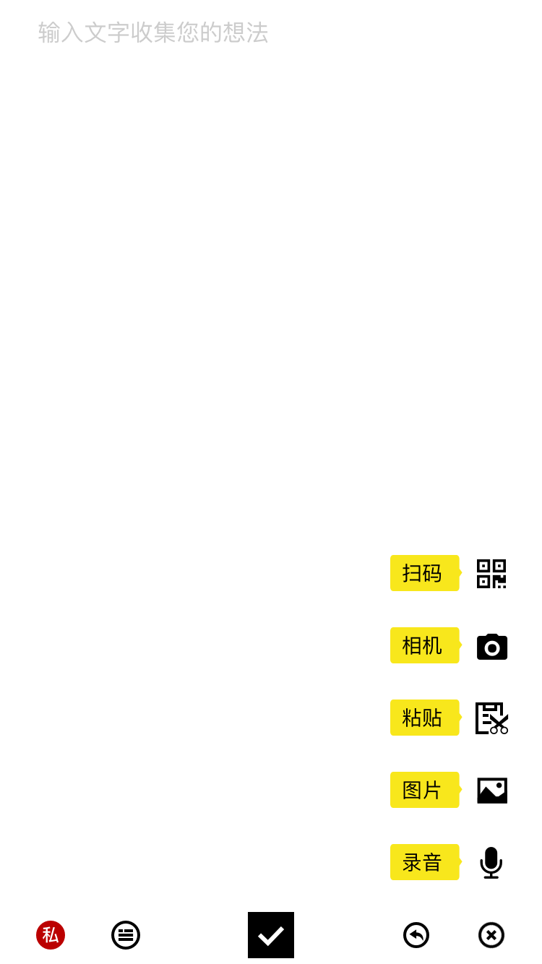
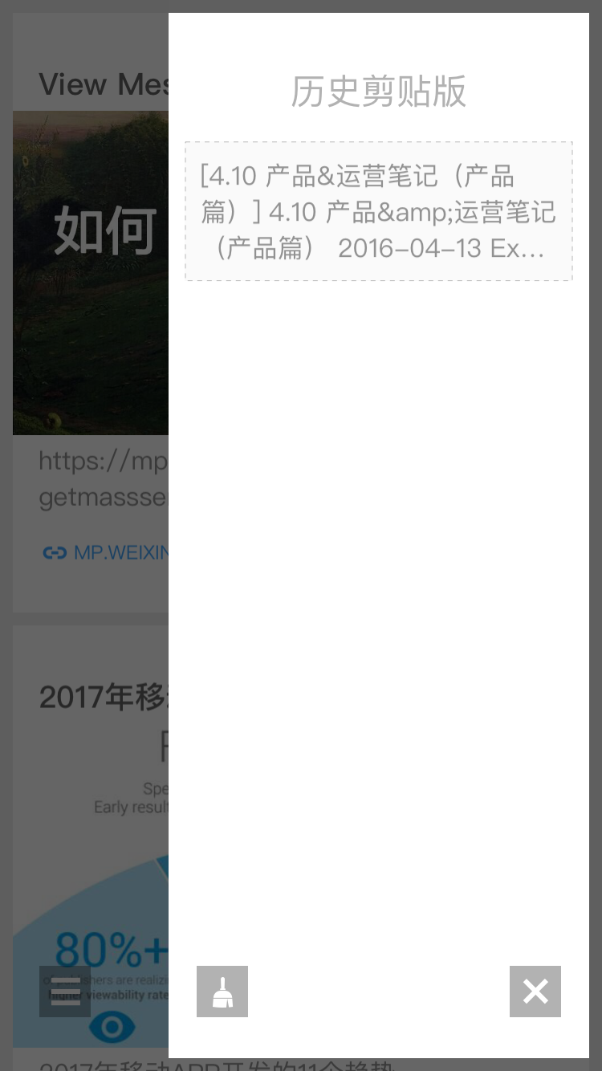
核心功能
自己添加
从其他平台收集
Notes:
1.自己进入方片收集以后手动添加记录。同时考虑到了不同的使用场景，给用户提供了多种添加形式，如文字、语音、图片（报纸、书籍、板书）等。
2.从其他平台收集。依托于微信公众号、手机的复制粘贴功能。

Slide 5
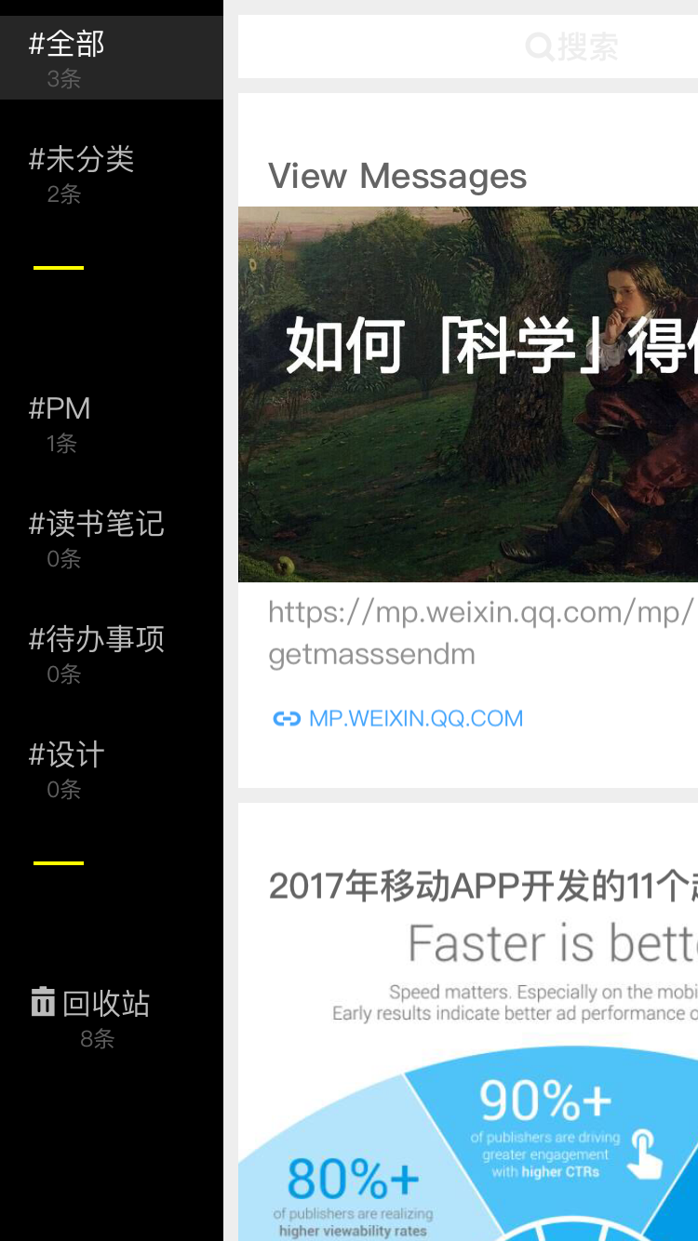
特色
搜索
分类
Notes:
另外就是方片收集与其他应用相比的特色之处：分类、搜索
用户搜集了灵感、资料的最终原因其实阅读，而这两个功能很大程度的便捷了用户去找到某一个或者某一类便签。

Slide 6
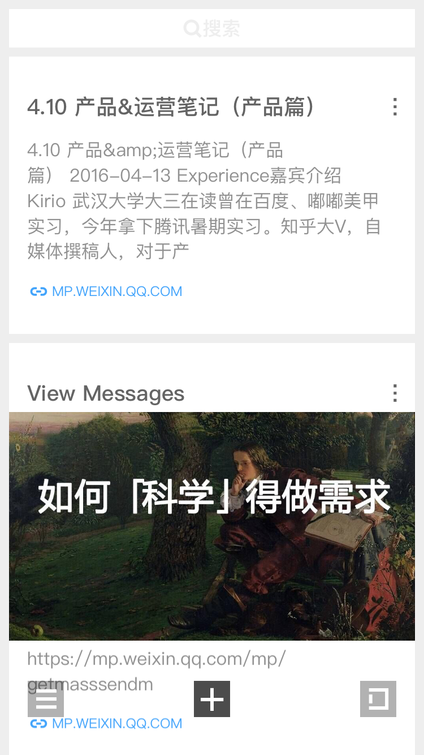
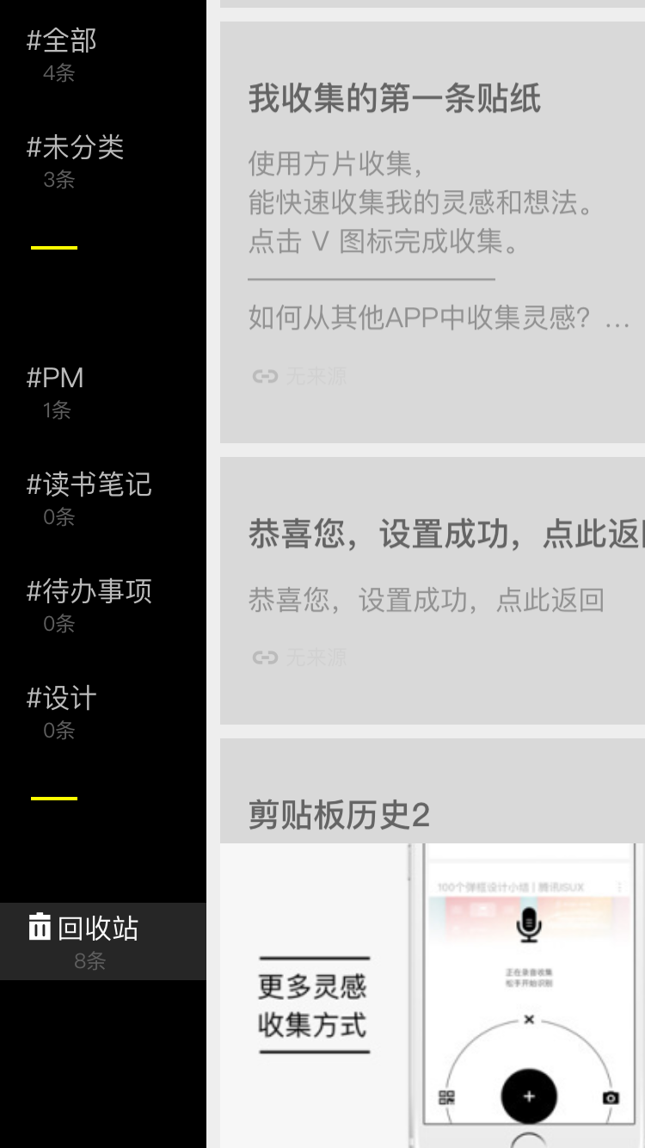
交互细节
Notes:
做得很有特点（个人呢比较欣赏）的交互细节：
1.添加icon比其他的要明显，起到了突出作用。
2.分类展示时，并没有说把标签列在一个页面，点击标签以后进入另一个页面在展示对应的内容。而是以抽屉栏的形式显示，个人认为这其实也是为了帮助用户更便捷地找到某一便签的方式。
3.微信端分享
谜一样的交互？添加分类icon难以找到

